Slide 1


TEKNOLOGI BASIS DATA
PERTEMUAN : 6
ARIEF FAUZAN
WA : 085221102620

Slide 2
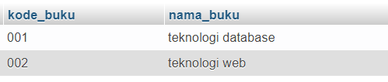
Contoh isi Tabel

Slide 3
Menampilkan semua field
SELECT * FROM buku

Slide 4
Menampilkan field tertentu
SELECT kode_buku FROM buku
SELECT nama_buku FROM buku

Slide 5
Menampilkan data tertentu
SELECT * FROM peminjam WHERE kode_peminjam = "aa1"
SELECT * FROM buku WHERE nama_buku LIKE "%data%"

Slide 6
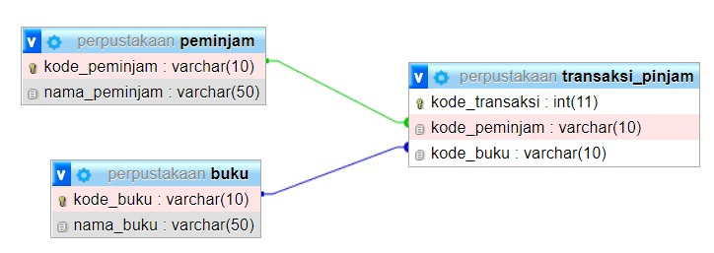
Relasi Tabel

Slide 7
Menampilkan hasil relasi - 2 tabel
SELECT transaksi_pinjam.kode_transaksi , peminjam.nama_peminjam
FROM transaksi_pinjam
INNER JOIN peminjam
ON
transaksi_pinjam.kode_peminjam = peminjam.kode_peminjam

Slide 8
Menampilkan hasil relasi - 3 tabel
SELECT transaksi_pinjam.kode_transaksi , peminjam.nama_peminjam , buku.nama_buku
FROM transaksi_pinjam
INNER JOIN peminjam
ON
transaksi_pinjam.kode_peminjam = peminjam.kode_peminjam
INNER JOIN buku
ON
transaksi_pinjam.kode_buku = buku.kode_buku

Slide 9


